Slide 1
Pipeline
Stalls e Flushes
Bárbara e Rafinha

Slide 2
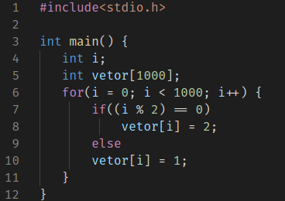
Primeiro Exemplo

Slide 3
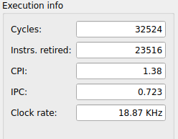
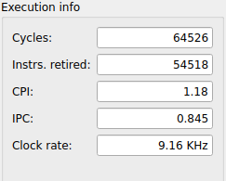
Com adiantamento Sem adiantamento
Total de Stalls: 3000 (3 stalls por ciclo do loop).
Total de Flushes: 3001 (6 na primeira execução do loop, 5 nas outras 999 execuções e 1 na última execução).
Total de Stalls: 0 (tratado com os nops)
Total de Flushes: 5001

Slide 4
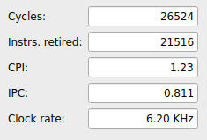
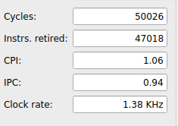
Primeiro Exemplo- Melhor Performance
Com adiantamento Sem adiantamento
Total de Stalls: 3000
Total de Flushes: 2001
Total de Stalls: 0
Total de Flushes: 3001

Slide 5
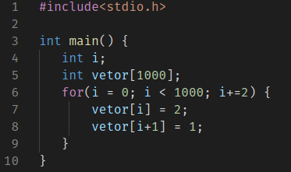
Segundo exemplo

Slide 6
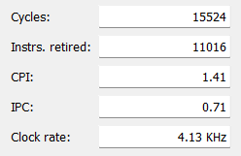
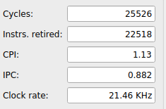
Com adiantamento Sem adiantamento
Stalls: 1500
Flushes: 1502
Stalls: Tratados com nops
Flushes: 1500

Slide 7
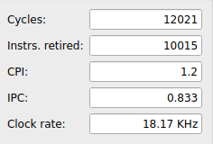
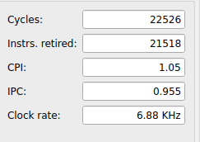
Segundo Exemplo- Melhor Performance
Com adiantamento Sem adiantamento
stall: 501
flushes:500
stall: Tratados com nops
flushes:1000

